Slide 1
2023 – Semaine 24 du Lundi 12 au Samedi 17 juin

Slide 2
SCPI OUVERTES : à date chez CNP & BPCE VIE (HORS TEORA BY NWM) & SCPI en direct
Assurance Vie: Les nouveautés PUMA à compter du 26/06/23
Assurance Vie: Les nouveautés ISI à compter du 03/07/23
Assurance Vie: Le processus et les bonnes pratiques par Nadège VIAUD
Assurance Vie / Valeurs mobilières : NIMI : Perspectives mi-année 2023 : inscription à l’événement digital du 29 juin 2023
Assurance Vie / Valeurs mobilières : VEGA IM: Performances des OG/GSM au 31/05/2023
Assurance Vie / Valeurs mobilières : VEGA IM : La lettre HEBDO du 5 juin 2023
Semaine 24
2

Slide 3








ACTIONS COMMERCIALES / COLLECTE
SCPI OUVERTES A DATE CHEZ CNP & BPCE VIE (HORS TEORA BY NWM) & SCPI EN DIRECT
Retrait de la commercialisation de PIERRE PLUS en direct depuis le 31/03/2023
SCPI
Semaine 23
3

Slide 4
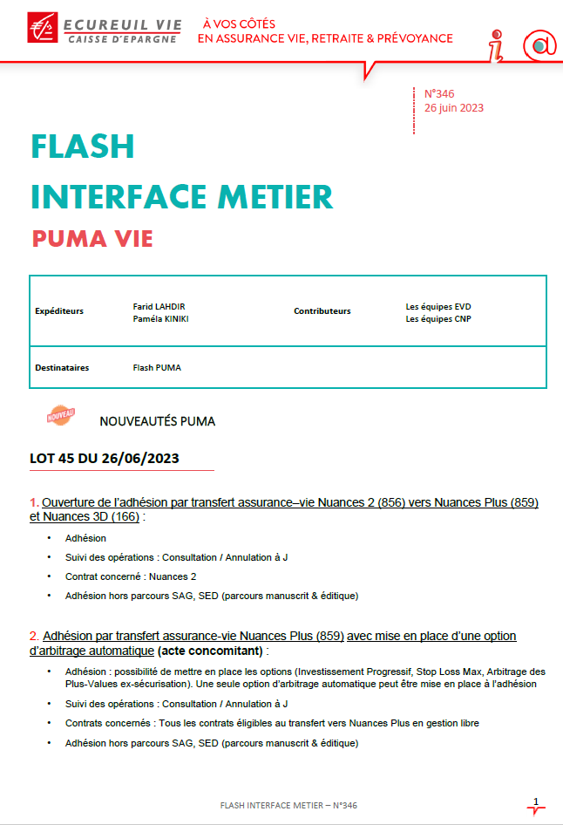
ACTIONS COMMERCIALES / COLLECTE
LES NOUVEAUTES PUMA A COMPTER DU 26/06/23
Ouverture de l’adhésion par transfert ASV Nuances 2 vers Nuances Plus et Nuances 3D
Adhésion par transfert ASV Nuances Plus avec mise en place d’une option d’arbitrage automatique
Avenant d’arbitrage automatique sur Nuances Plus et Nuances Privilège : ajout de l’option arbitrage des plus-value
ASSURANCE VIE
Retrouvez le détail dans le Flash métier en cliquant sur l’image
Semaine 23
4

Slide 5
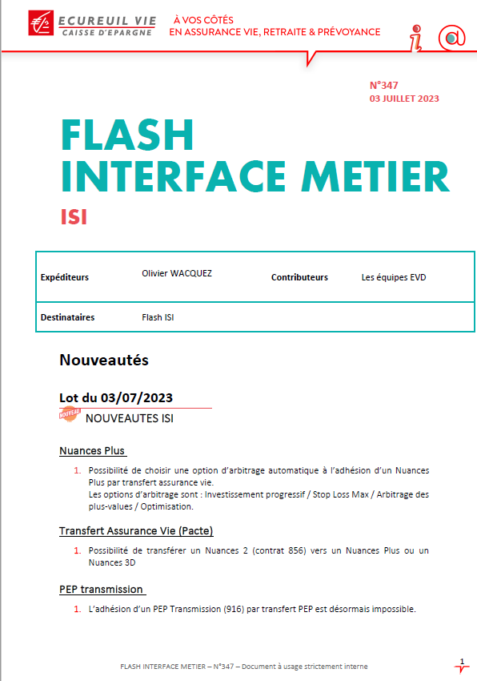
ACTIONS COMMERCIALES / COLLECTE
LES NOUVEAUTES ISI A COMPTER DU 03/07/23
Nuances Plus : option d’arbitrage automatique à l’adhésion
Transfert ASV (PACTE)
PEP Transmission
ASSURANCE VIE
Retrouvez le détail dans le Flash métier en cliquant sur l’image
Semaine 23
5

Slide 6

ACTIONS COMMERCIALES / COLLECTE
LE PROCESSUS ET LES BONNES PRATIQUES
ASSURANCE VIE
Cliquez sur l’image
Semaine 23
6

Slide 7

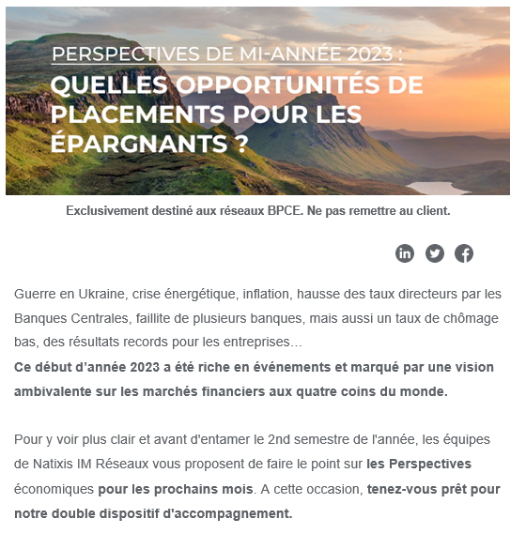

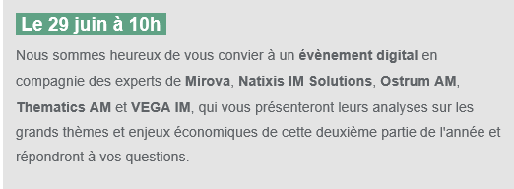

ACTIONS COMMERCIALES / TOUS DOMAINES
Perspectives mi-année 2023 - Natixis IM
MARCHES FINANCIERS
Semaine 24
7

Slide 8

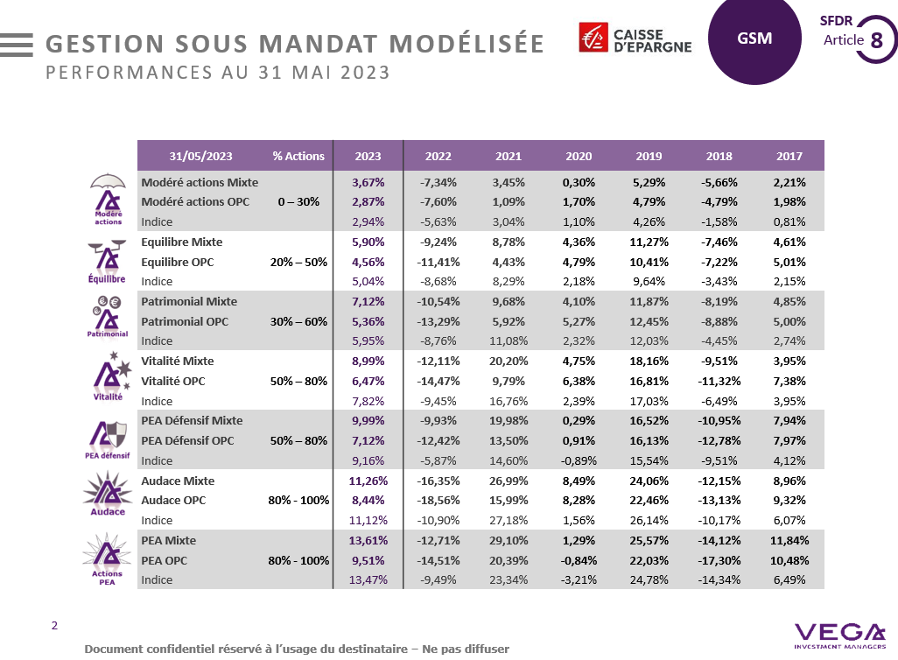
ACTIONS COMMERCIALES / COLLECTE
PERFORMANCES OG –GSM 31/05/2023
MARCHES FINANCIERS
OG-GSM
Semaine 24
8

Slide 9
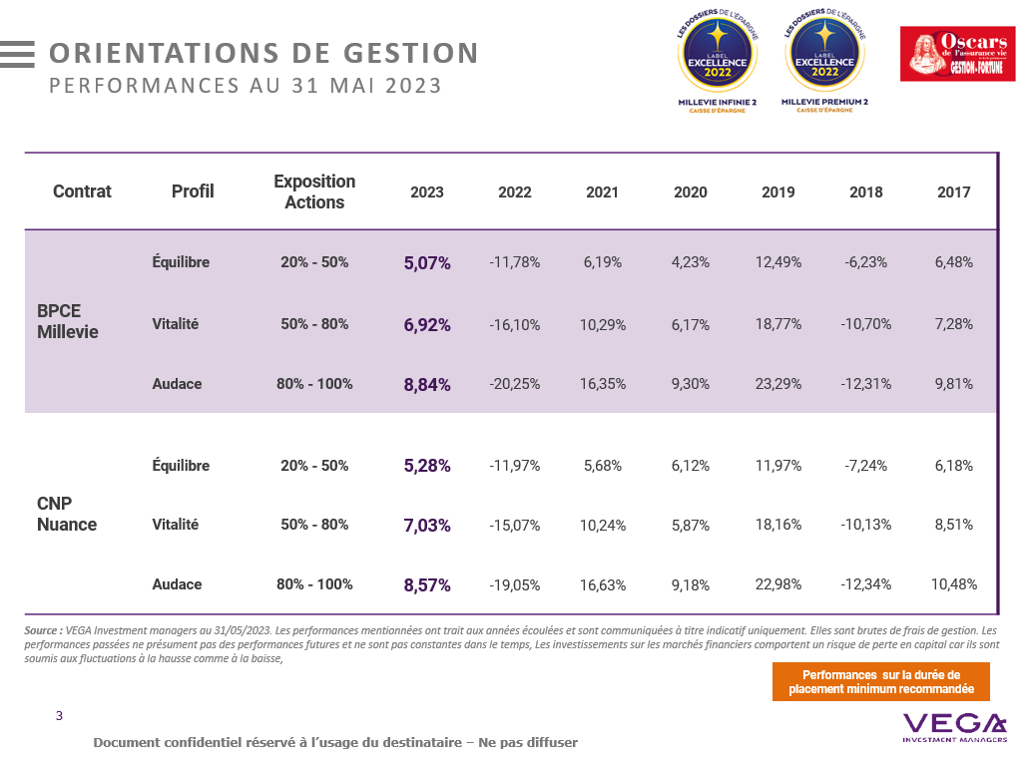
ACTIONS COMMERCIALES / COLLECTE
PERFORMANCES DES ORIENTATIONS DE GESTION AU 31/05/2023
MARCHES FINANCIERS
OG
Semaine 24
9

Slide 10

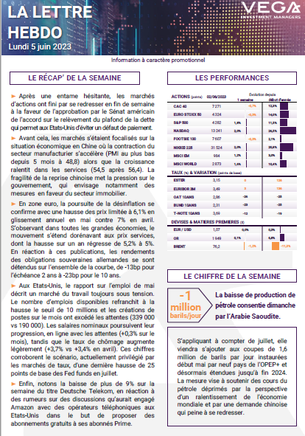
ACTIONS COMMERCIALES / TOUS DOMAINES
LA LETTRE HEBDO DU 5 JUIN 2023
MARCHES FINANCIERS
Pour la consulter
cliquez sur l’ image →
Semaine 24
10

